Slide 1

SKI2015 – KỸ NĂNG LÀM VIỆC ASSIGNMENT 1 Group Three
GV Hướng dẫn: ThS. CAO THỊ THÙY TRANG
Thực hiện:
Lê Trí Tâm (Nhóm Trưởng)
Nguyễn Đức Duy
Huỳnh Hữu Vinh
Vũ Đình Biên
Trần Phúc Hậu
Nguyễn Đình Thắng

Slide 2

NỘI DUNG
FIRST
SLOGAN & MỤC TIÊU CHUNG
SECOND
GIỚI THIỆU THÀNH VIÊN
LAST
NỘI QUY NHÓM

Slide 3
SLOGAN
“Đừng đi một mình, hãy đi cùng nhau”

Slide 4
MỤC TIÊU CHUNG
Hoàn thành môn học với kết quả đạt và tiếp thu đầy đủ kiến thức của môn học để áp dụng với thực tế.

Slide 5
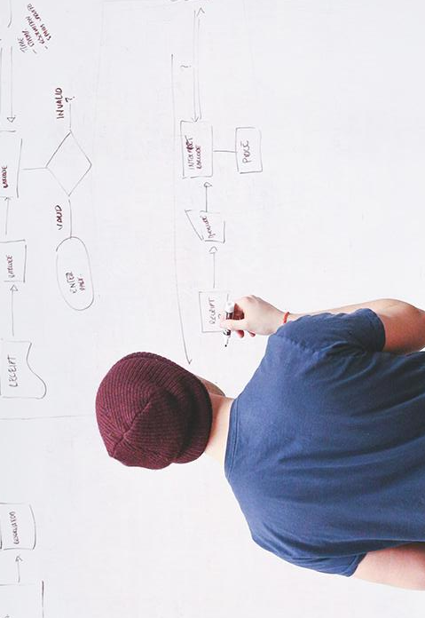
GIỚI THIỆU THÀNH VIÊN

Slide 6
Thành viên 1
Họ và tên: Nguyễn Đình Thắng
Ngày sinh: 23/08/2002
Quê quán: Hà Tĩnh mình thương
Sở thích: nghe nhạc, hát, nấu ăn
Mục tiêu cá nhân: trước mắt có việc làm ổn định rồi tính tiếp
Tính cách MBTI: Nhà khoa học
Tự Tin
Nghiêm Túc
Là Người Lắng Nghe Giỏi

Slide 7
Thành viên 2
Họ và tên: Huỳnh Hữu Vinh
Ngày sinh: 25/01/2001
Quê quán: Tây Ninh
Sở thích: Nghe nhạc, đi phượt
Mục tiêu cá nhân: Tốt nghiệp đúng thời hạn, có công việc với mức lương ổn định
Tính cách MBTI: Cách thức và Linh hoạt
Điểm mạnh:
Quyết tâm hoàn thành công việc
Năng động, tôn trọng những người xung quanh
Thích nghi nhanh với môi trường làm việc
Điểm yếu:
Thiếu sự định hướng
Mục tiêu chưa rõ ràng
7

Slide 8
Thành viên 3
Họ và tên: Nguyễn Đức Duy
Ngày sinh: 03/03/2002
Quê quán:Tây Ninh
Sở thích: Chơi game, nghe nhạc, chụp ảnh
Mục tiêu cá nhân: Kiếm tiền
Tính cách MBTI: Nhà điều hành
Điểm mạnh:
Ý chí mạnh mẽ
Biết truyền cảm hứng
Làm việc hiệu quả
Điểm yếu:
Cố chấp
Không giỏi xử lý cảm xúc
Tự tin đôi khi có thể biến thành tự kiêu
8

Slide 9
Thành viên 4
Họ và tên: Vũ Đình Biên
Ngày sinh: 25/12/2001
Quê quán: Nam Định
Sở thích: Đá bóng, nghe nhạc, xem phim, chơi game …
Mục tiêu cá nhân: Trở thành Frontend Developer
Tính cách MBTI: INFP Người lý tưởng hóa
Điểm mạnh:
Linh hoạt và đa dạng
Luôn phấn đấu để đôi bên cùng có lợi
Điểm yếu:
Có xu hướng nhút nhát và kín đáo
Không muốn người khác khám phá thế giới riêng của mình
9

Slide 10
Thành viên 5
Họ và tên: Trần Phúc Hậu
Ngày sinh: 28/11/2001
Quê quán: Long An
Sở thích: Chơi game, nghe nhạc khi thời gian rảnh
Mục tiêu cá nhân: Tốt nghiệp đúng thời hạn Cao đẳng FPT(mục tiêu ngắn hạn)
Tính cách MBTI: ISFJ - Người nuôi dưỡng
Điểm mạnh:
Nhiệt tình, sẵn sàng giúp đỡ người khác
Hiểu được cảm xúc người khác
Luôn theo đuổi mục tiêu bản thân đề ra
Điểm yếu:
Khiêm nhường nhút nhát
Hay tự ti về bản thân
Thụ động khi giao tiếp với người khác
10

Slide 11
Thành viên 6
Họ và tên: Lê Trí Tâm
Ngày sinh: 17/06/2000
Quê quán: Long An
Sở thích: nghe nhạc, chơi thể thao
Mục tiêu cá nhân: tốt nghiệp đúng thời hạn, có công việc.
Tính cách MBTI: Người trách nhiệm
Điểm mạnh:
Biết lắng nghe có xu hướng tiếp thu rất nhiều thông tin và nhớ rất lâu.
Có khả năng phân tích các sự vật, hiện tượng, con người
chính xác, sự kiên nhẫn và khả năng tập trung cao
Điểm yếu:
Ít thể hiện tình cảm đưa ra những lời khen với người thân
Luôn tôn trọng các quy tắc một cách cứng nhắc
Có tính hơn thua cao
11

Slide 12
NỘI QUY NHÓM
Đi trễ (15 phút / 3.000đ)
Trễ deadline (1 giờ/ 1.000đ – 1 ngày/ 20.000đ)
Vắng có lí do (1 lần / 5.000đ
Vắng không lí do (1 lần / 20.000đ)
Không mở cam khi họp nhóm (1 lần / 10.000đ)
Treo máy (1 lần / 10.000đ)
Phá, gây sự trong khi họp (1 lần / 50.000đ)
Làm việc riêng (1 lần / 10.000đ)
Im lặng, không đóng góp ý kiến (1 lần / 5.000đ)

Slide 13
THANKS FOR YOUR LISTENING!

